Slide 2
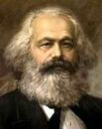
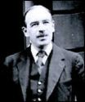
Teorías Internacionales

Slide 3
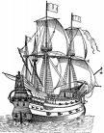
1. Mercantilismo
Los países deben exportar mas de lo que importan.
La riqueza de un país se mide por la cantidad de oro que posee.
Intervención del gobierno.
Balanza comercial favorable.
Juego de suma cero
Superávit Comercial
S XVI

Slide 4
2. La Fisiocracia
La riqueza de una nación no se basa en la acumulación de metales preciosos.
Sino del impulso de la agricultura como fuente de materias requeridas para el consumo humano y el desarrollo manufacturero
Physis: Naturaleza
Kratos: poder

Slide 5
3.Ventaja Absoluta: Adam Smith
La riqueza de las naciones 1776.
“Los países deben especializarse en los bb y ss que tienen una ventaja absoluta”
Interés egoísta
Principio del hombre
Búsqueda de Lucro

Slide 6
Ventaja Absoluta
Sin especialización
Países | Vino | Paño | Total
Inglaterra | 1.5 unidades | 6 unidades | 7.5
Francia | 6 unidades | 1.5 unidades | 7.5
Total | 7.5 | 7.5 | 15

Slide 7
Con especialización
 | Vino | Paño
Inglaterra | 0 unidades | 12 unidades | 12
Francia | 12 unidades | 0 unidades | 12
Total | 12 | 12 | 24

Slide 8
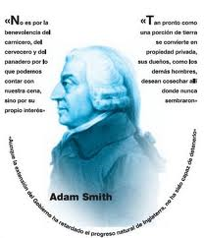
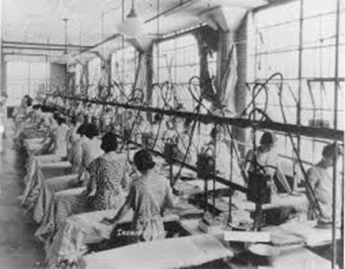
Adam Smith

Slide 9
Principios
La oferta y la demanda funcionan de tal manera que protegen a todos los miembros de la sociedad.
El papel del Estado es mínimo
Defensa Nacional, ley y orden, infraestructura
LIBRE MERCADO
MANO INVISIBLE

Slide 10
Individualismo y libertad
Los individuos tienen la libertad de escoger entre un número infinito de opciones dentro de los limites de su ingreso y destrezas.

Slide 12
Historia de un Lápiz

Slide 13
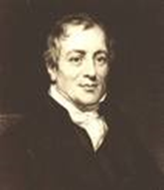
4. Ventaja Comparativa: David Ricardo
Cuando una nación no tuviera una ventaja absoluta con otro país, igual podía suceder que en dos productos los recursos productivos se aplicarían mas eficientemente a la producción de uno de los bienes que en el otro país.
Esto le permitiría, aun sin gozar de ventajas absolutas, especializarse en la producción de ese bien.
El economista David Ricardo modifica esta teoría en términos de ventajas comparativa.

Slide 14
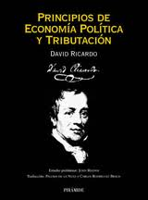
Ventaja Comparativa
Argentina | Carne 10 | Trigo 6 | Total 16
Brasil | 1 | 4 | 5
total | 11 | 10 | 21
Argentina tiene la ventaja en los dos bienes.
Brasil se especializa en trigo por tener la desventaja menor en ese producto.

Slide 15
Sin especialización se obtienen 21 unidades de ambos productos, con especialización 28
ARGENTINA | CARNE 20 | TRIGO 0 | TOTAL 20
BRASIL | 0 | 8 | 8
TOTAL | 20 | 8 | 28

Slide 16
5. Hecksher y Ohlin
La ventaja es resultado de que los países tienen distintos factores de producción.
Dotación de Factores: T, T, K.
Los países exportaran los bb que aprovechan mas los factores que abundan en su suelo e importaran los que son escasos.

Slide 17
6.Nueva Teoría del Comercio
“La capacidad de las empresas de alcanzar economías de escala tiene importantes implicaciones en el comercio internacional.”
El comercio permite a una nación especializarse en la producción de ciertos productos, alcanzar economías escala, reduciendo los costos, al mismo tiempo que compra los bienes que no produce a otras naciones que se especialicen ellos
El C. I. aumenta el surtido de productos a los consumidores.
Más variedad de productos y costos menores.
Cada nación puede especializarse en una gama limitada de productos
1970
Milton Friedman

Slide 18
¿Por qué las economías de escala generan comercio?
Asumimos 2 países: España e Italia
Cada país tiene 6 unidades de trabajo en la ind. de carros
2 modelos of carros (SEAT y FIAT)
La tecnología de producción de carros es la siguiente:
Trabajo | # de Carros | Q/L (Productividad)
1 | 10 | 10
2 | 30 | 15
3 | 60 | 20
4 | 120 | 30
5 | 240 | 48
6 | 480 | 80

Slide 19
En ausencia de comercio
Cada país produce los 2 modelos
ESPAÑA: 3 hrs. Trabajo por modelo
FIAT: 60 unidades
SEAT: 60 unidades
Total: 120 unidades
ITALIA: 3 hrs. Trabajo por modelo
FIAT: 60 unidades
SEAT: 60 unidades
Total : 120 unidades
PRODUCCIÓN MUNDIAL
FIAT:120 carros
SEAT: 120 carros
Libre comercio
Cada país se especializa
ESPAÑA: 6 hrs. trabajo SEAT
FIAT: 0 unidades
SEAT: 480 unidades
Total : 480 unidades
ITALIA: 6 hrs. trabajo FIAT
FIAT: 480 unidades
SEAT: 0 unidades
Total : 480 unidades
PRODUCCIÓN MUNDIAL
FIAT: 480 carros
SEAT: 480 carros

Slide 20
Ventaja adquirida
Se refiere al logro de tecnología y conocimientos prácticos.
Productos manufacturados y servicios.
Singapur.
Dinamarca
Japón.

Slide 21
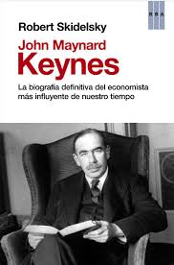
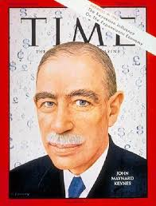
7. Teoría Liberal
Surge en los años 30 en respuesta a la crisis financiera.
Jhon Maynes Keynes.
Intervencionismo del Estado.

Slide 22
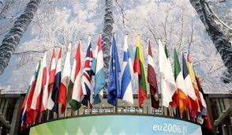
Keynes y el Estado
La intervención del Estado:
Mejora la eficiencia.
Mejora la equidad del sistema capitalista.
El Estado debe:
Planificar
Coordinar el proceso de desarrollo económico

Slide 23
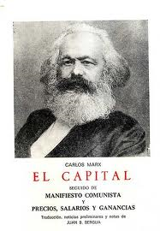
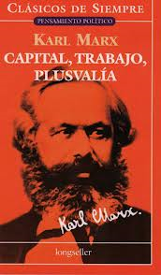
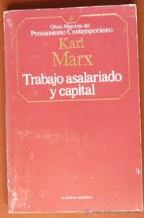
8. TEORIA MARXISTA
Critica al capitalismo.
Karl Marx, Federico Engels.
Materialismo histórico: *Modos de producción, *Medios de producción, *Relaciones desiguales.

Slide 24
Modos de Producción
a. Etapa primitiva o comunal:
No existen clases sociales ni propiedad privada.
La vida del hombre se basaba en las fluctuaciones de la naturaleza.
(Nómadas)

Slide 25
b. Sociedad Esclavista:
La propiedad sobre la libertad.
Se dan excedentes que permiten la explotación de una clase por otra.
Clase dominante-dominada.
Esclavo- Esclavista.

Slide 26
c. Feudalismo
Medio de Producción: La Tierra
Desarrollo tecnológico que fomenta una abundancia y mayor seguridad económica.
Señor Feudal- Siervo

Slide 27
d. Capitalismo
Las innovaciones en la navegación y la metalurgia hicieron que resultara más seguros los viajes y el comercio a largas distancias (mercantilismo)
La revolución industrial trajo consigo miseria y desempleo .
Los siervos se transformaron en obreros y los terratenientes en mercaderes y fabricantes.

Slide 28
e. Comunismo
El capitalismo favorece a los intereses de las clases dominantes. “Dictadura del proletariado”
Hay Estados explotados y explotadores en el comercio internacional

Slide 29
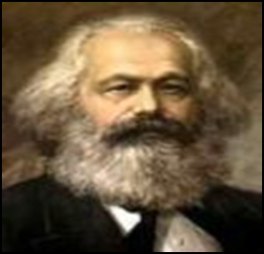
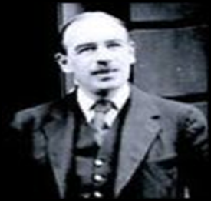
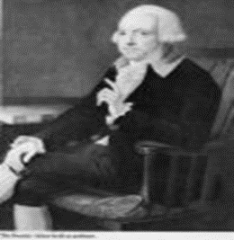
Marxista | Liberal | Conservadora
Economía cerrada | Aplicación de aranceles | Libre comercio
Estado propietario medios de P. | Intervención para planificar y dirigir | No intervención

Slide 30
Taller: “Libre para elegir”: Milton Friedman

